Slide 1
Человек есть дробь

Slide 2
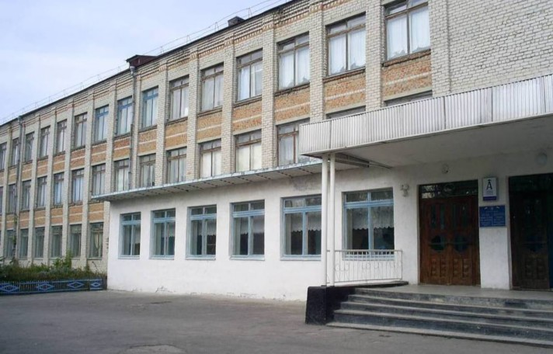
МБОУ-Старокулаткинская СОШ№1
р.п. Старая Кулатка Ульяновской области
Работу выполнила:
Умярова Р.А.,
учитель математики

Slide 3
Цели
Воспитать в детях положительные качества;
Стремление к самосовершенствованию, самоутверждению, самообразованию;
Умение соизмерять способности и возможности

Slide 4
Несколько лет я в своей работе предлагаю детям написать эссе на тему «Человек есть дробь» по высказыванию Л.Н. Толстого
Учащиеся удивляются: как? По математике можно написать эссе? Но многие ребята пишут свои мысли так хорошо, что взрослые так не напишут. Причем даю это задание учащимся разных возрастов, т.е. 5-7 классы и 11 класс. Перечитывая эссе, решила сделать презентацию.

Slide 5
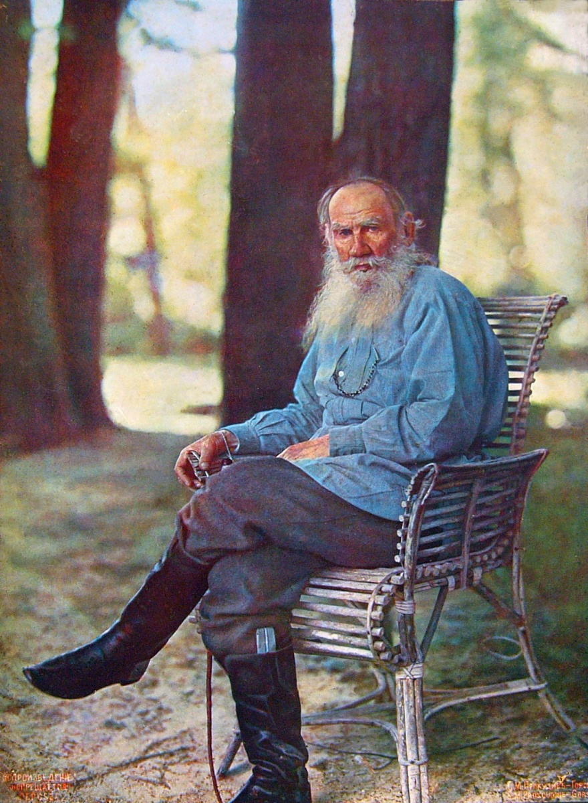

Slide 6
Человек подобен дроби: в знаменателе — то, что он о себе думает, в числителе — то, что он есть на самом деле. Чем больше знаменатель, тем меньше дробь. (Л.Н.Толстой)
Уже в раннюю пору творчества Толстой пришел к мысли о том, что живой человеческий характер представляет собой сложное сочетание различных, нередко противоречивых черт
и качеств. И, наблюдая множественность таких сочетаний, Толстой пытался найти “формулу” для их обозначения.
Живой человеческий характер представлялся ему дробью, в числителе которой писатель поставил достоинства и добродетели человека(его“преимущества”), а в знаменателе — его недостатки, главный из которых считал самомнение. Чем больше знаменатель, тем, естественно, меньше дробь, и наоборот: при меньшем знаменателе дробь, выражающая действительную “стоимость” человека, его нравственную ценность, повышается.
Успех
Самоуважение = ——————
Притязания

Slide 7
Л. Н. Толстой сказал: «Человек – это дробь, у которого числитель, есть то, что человек собой представляет, а знаменатель – то, что он о себе думает». Я думаю, что чем правильнее и адекватнее ты себя оцениваешь, тем ближе числитель и знаменатель, то есть ты стремишься к целому, окружающим миром, с обществом.
Бульхин Рафаэль
6 класс

Slide 8
То кем ты себя представляешь в жизни, и то, кем ты, являешься в жизни, не всегда совпадает. В большинстве случаев дробь бывает неправильной, так как человеку не свойственна самокритичность и он чаще всего переоценивает свои возможности, увеличивая знаменатель дроби, а маленький числитель объясняют внешними факторами и стечением обстоятельств: «Да я такой красивый, трудолюбивый, но меня недооценивают, кругом враги и недоброжелатели». Идеальным показателем была бы единица, то есть совпадение представления о себе и реальности, или дробь, равным числителем и знаменателем, но это не свойственно человеку.
Исмаил Марьям
7 класс

Slide 9
Каждый человек имеет свой характер и свою самооценку. Некоторые люди имеют высокую самооценку, что является не очень хорошей чертой характера. При этом теряется истинное лицо человека.
Согласно правилам математики, чем больше знаменатель и разница чисел в дроби числителя и знаменателя, тем итоговое число меньше. Например: что больше 2/3 или 2/7? Конечно же, 2/3 больше, чем 2/7. Возвращаясь к высказыванию Л. Н. Толстого, если человек думает о себе и такого же самомнения, что и по характеру, его люди оценят по достоинству. Например: одна моя знакомая иногда хочет казаться умнее, чем есть на самом деле, а потом оказывается, что она является хвастунишкой. Это плохое качество человека. Надо стараться думать о себе тоже, что ты из себя представляешь. Не стоит себя хвалить перед окружающими, пусть лучше другие оценят твой характер и похвалят тебя.
Сафарова Айсылу
7 класс

Slide 10
По высказыванию – Толстого, человек – это дробь.
Если числитель больше ,чем знаменатель в этой дроби, то есть человек хороший, активный, умный, добрый, а думает про себя, что он глупый, злой, пассивный. У этого человека заниженная самооценка, он будет себя угнетать этим.
Если знаменатель больше числителя – этот человек будет восхвалять себя, сам собой ничего не представляя. У этого человека завышенная самооценка, и он думает о себе хорошем, например, осёл из басни Крылова «Осёл и соловей».
Я бы выбрала в друзья того человека, у которого числитель и знаменатель равны, то есть, человека представляющего собой то, что он о себе думает.
Аблязова Регина
7 класс

Slide 11
« Человек есть дробь, у которой числитель есть – то, что человек собой представляет, а знаменатель – то, что он о себе думает». Я понимаю это высказывание так. Например, бывает, что человек думает о себе лучше, чем он собой представляет. Бывает и так, что он о себе менее высокого мнения, а сам намного лучше. О таких людях говорят: человек с низкой самооценкой, хотя возможности и достоинства его высоки. Это плохо. Однажды один мой друг похвастался, что сможет легко победить в футболе двух любых ребят, а когда мы решили проверить, оказалось, тот мой друг ставил себе завышенную оценку, и проиграл. Поэтому, я пришёл к выводу, что немного дробей с одинаковыми числителями и знаменателями.
Баширов Ленар
7 класс

Slide 12
Великий русский писатель Л.Н.Толстой сказал: «Человек есть дробь, у которого числитель есть то, что человек собой представляет, и знаменатель то, что он о себе думает». Таким образом, можно сказать, что Толстой вывел «формулу» для обозначения человеческого характера.
Из математики мы знаем, что если знаменатель равен числителю, то будет единица. Но также мы знаем, что знаменатель не должен равняться нулю, так как вся дробь не будет иметь смысла. И ещё, чем больше знаменатель, тем меньше дробь. Отсюда можно повести свои рассуждения.
Очень редкое явление, когда «знаменатель» равен «числителю», то есть мнение окружающих не всегда совпадает со своей самооценкой.
Родитель с детства учили нас тому, что любить себя плохо, что приличный человек должен думать с начало о других, о потом уже о себе. Надо быть самоотверженным и приносить людям пользу. Да, всё это конечно правильно, но…Я считаю, что любить и уважать себя должен каждый. Это просто необходимо для сохранения чувства собственного достоинства. Но любить себя надо в меру. Если человек думает только о себе, то он эгоист. Человек должен любить себя, но думать о чувствах других.
Существует такое понятие как самооценка. Самооценка – это оценка личностью себя, своих возможностей, качеств и места среди других людей, она конечно же относится к безосным качествам личности. Именно она во многом определяет взаимоотношения с окружающими, критичность, требовательность к себе, отношения к успехам и к неудачам. У человека, конечно же, самооценка должна быть в меру. То есть не надо возносить себя выше других, но и не надо недооценивать себя.
Человек должен быть сильным, а значит уверенным, а чтобы быть уверенным, никогда не надо думать, что о Вас думают окружающие.
Шафиева Эльмира
11 класс

Slide 13
«Человек есть дробь, у которого числитель есть то, что человек собой представляет, и знаменатель то, что он о себе думает»
Сразу после прочтения этого афоризма думаешь, причем тут дробь, причем тут человек. Но если вникнуть в высказывание, если вдумаешься, то в голову приходит так много мыслей, что трудно выбраться из них.
Итак, дробь – разложенное число, модуль которого записывают в виде m/n, где m,n натуральные числа, причем m называют числителем дроби, а n знаменателем.
Дробь может быть правильной – обыкновенная дробь, у которого числитель меньше знаменателя. Следовательно, бывают люди, которые представляют собой «мало», но думают о себе «много». Но почему- то их относят к правильной дроби. Значит, человек всегда о себе думает хорошо.
Думаю, Толстой «когда писал это высказывание, знал много о дробях.
Дробь также может быть и неправильной. Значит, у них числитель больше знаменателя, то есть представляет собой больше, чем он о себе думает.
Если в дроби числитель и знаменатель равны, то это уже не дробь, а целое число. Значит, не может быть человека, у которого все качества равны.
Ещё, свойство дроби: знаменатель не должен равняться нулю! Таким образом, мы приходим к выводу, что нет людей, которые не думают о себе, у которых нет самооценки. Так нельзя! Такого быть не должно!
Я думаю, что человек сам вправе выбирать какой «дробью» ему быть «правильной» или «неправильной». Но смысл заключается в том, чтобы разница между числителем и знаменателем не была большой. Если «числитель» будет равен нулю, то и «дробь» не будет нести в себе смысла. Человек должен собой что- то представлять. А думать о себе может всё что хочет, но! нельзя зазнаваться.
Абдюкова А.Р.,11 класс

Slide 14
В математике дробь это часть чего- то. Она состоит из числителя и знаменателя.
И даже великие люди относились с почтением этому математическому выражению. Так Л.Н.Толстой писал: «Человек есть дробь, у которого числитель есть то, что человек собой представляет, и знаменатель то, что он о себе думает» Чем больше знаменатель, тем меньше дробь. На самом деле нередко мы переоцениваем себя на глазах других. Но истинно - только если учитывать мнение других о себе.
Математика – наука точная, поэтому люди должны стремиться к увеличению числителя, и это увеличит дробь в целом.
Узбекова А.
6 класс

Slide 15
На планете Земля живут миллиарды людей. Я думаю, с одной стороны человек – это одно целое, без дроби. Например, есть люди, у которых характер ровный, спокойный, уравновешенный. Он трудолюбивый, справедливый, живет честно. Его уважают, ценят. Думаю, у такого числитель и знаменатель ровные. Это целое.
С другой стороны, Л.Н.Толстой правильно отметил, что: «Человек есть дробь, у которого числитель есть то, что человек собой представляет, и знаменатель то, что он о себе думает»
Потому что, люди никогда не бывают одинаковыми. У каждого человека есть свой характер, который состоит из числителя и знаменателя. Одни бывают о себе очень высокого мнения, но люди их оценивают по делам и поступкам низко. Другие – наоборот.
Исходя из этого, я думаю человек есть дробь.
Рахматуллина Л.,7класс

Slide 16
Человек есть дробь, у которого числитель есть то, что человек собой представляет, а знаменатель то, что он о себе думает.
Я полностью согласен с высказывание Л.Н.Толстого. Числитель человека – это его достоинства, умения, способности и вообще всё о, что он умеет. Числитель, это – сравнение с другими, – достоинства человека; знаменатель, – оценка человеком самого себя. Увеличить своего числителя – свои достоинства, не во власти человека, но всякий может уменьшить своего знаменателя – свое мнение о самом себе, и этим уменьшением приблизится к совершенству. Но полного совершенства не бывает никогда и нигде, поэтому к этому можно только близиться до конца своих дней. Этим можно (и даже нужно) давать пример подрастающему поколению, чтобы они тоже стремились к совершенствованию своих способностей и достоинств. Когда знаменатель совпадает с числителем, тогда дробь получается целой, человек становится полноценной личностью. Главное – не зазнаваться. Не говорить, что ты умеешь это хорошо делать и что ты лучше других или, что ты знаешь больше других. Чем больше ты о себе говоришь, тем больше становиться у тебя знаменатель и человек близится не к совершенству, а к нулю. Он становится гордым, зазнавшимся нулем, не совершенствующим себя, в то время как те, кто, молча и постоянно говоря о себе «Этого не достаточно, я мало знаю и плохо умею» становятся мастерами своего дела. Это со временем замечают окружающие, начинают хвалить мастера, признавать его мастером. А тот в свою очередь тихо – смирно живет, с каждым днем увеличивая свое мастерство. Толстой – гениальный человек. Он так точно описал человека, прямо слов нет. Больше мне нечего добавить к этому высказыванию.
11 кл. Ягудин И.
11класс

Slide 17
Живой человеческий характер представляет собой сложное сочетание различных, нередко противоречивых черт и качеств. И, наблюдая множественность таких сочетаний, писатель Лев Николаевич Толстой пытается найти «формулу» для их обозначения. Живой человеческий характер представлялся ему дробью, в числителе которой писатель поставил достоинства и преимущества человека, а в знаменателе – его недостатки, главный из которых считал самомнение. Чем больше знаменатель, тем, естественно, меньше дробь, и, наоборот: при меньшем знаменателе дробь, выражающая действительную «стоимость» человека, его нравственную ценность, повышается.
В моем высказывании Л.Н.Толстой затронул математическое определение. Математика – точная наука. Она учит логический мыслить, анализировать и давать точное определение. Ведь человек – целое, личное, разумное существо. В его голове столько мыслей и мечтаний о себе, которые никто никогда не узнает. В жизни он сможет осуществить не все, что он о себе думает.
Много лет назад также американский психолог Уильямс Джемс вывел формулу, согласно которой самоуважение человека можно представить в виде дроби, числитель которой составляет его реальные достижения, а знаменатель – его амбиции и притязания. Иными словами, самый надежный способ повышения самооценки – с одной стороны, не завершать свои притязания, с другой – добавиться реальных ощутимых успехов.
«…Лучший человек – это не только значимый человек, но и с неплохой самооценкой. Именно такие люди обычно добиваются успеха. Самооценка дает веру в себя, а то, что он собой представляет, еще больше продвигает этого человека. Это как паровоз, идущий вперед. И он доходит до цели!»
Я считаю, что всегда нужно делать так, чтобы в своих и чужих глазах иметь дробь равную единице. Но дроби бывают разные, а что означает, что в мире много разных людей .Мукминова А.
11класс

Slide 18
Великий русский писатель Лев Николаевич Толстой писал: «Человек есть дробь, у которого числитель есть то, что человек собой представляет, а знаменатель то, что он о себе думает»
Я поняла, что числитель – это то, видят окружающие люди в человеке, то есть его воспитанность. А знаменатель – это оценка человеком самого себя. Это удивительное сравнение человека с дробью заставляет себя задумываться о том, каким должен быть человек.
Чем больше знаменатель, тем меньше дробь. Это мы знаем из математики. Но я думаю, что числитель и знаменатель должны совпадать. Всегда нужно делать так, чтобы и в своих и в чужих глазах быть одинаковым.
Недавно на уроке математики мы проходили тему «Дробь». Там мы изучали правильные и неправильные дроби. Можно сделать вывод, что неправильной дробью является человек, для которого мнение других важнее, чем он думает о себе сам, а правильной – человек, который себя переоценивает.
Курмашева Эльнара ,7 класс

Slide 19
Великий русский писатель Лев Николаевич Толстой говорил: “Человек есть дробь, у которого числитель есть то, что человек собой представляет, а знаменатель то, что он о себе думает”. Я считаю, что он прав и постараюсь это доказать…
Если человек представляет собой больше, чем он сам о себе думает, то есть недооценивает (в лучшем значении этого слова) себя, то человек способен совершенствоваться и добиться нечто совершенно большого. Проведем аналогично с математикой. В рассмотренном случае числитель больше знаменателя, дробь будет больше единицы. (Рассматривать дроби с отрицательным значением мы не будем, так как значение должно быть больше или равно нулю)Если же человек представляет собой меньшее, чем думает о себе, то есть он высокомерный, то, соответственно, значение дроби будет меньше единицы.
Рассмотрим ещё один случай, когда некто представляет собой общим счетом ничего, то есть числитель равен нулю. Тогда, чтобы он о себе не думал, кем бы себя не считал, он все равно останется ничем, ровно как значение дроби, у которого числитель равен нулю.Есть еще один тип людей, которые думают, что ничего в этой жизни добились (исключение – кризис среднего возраста), то есть они нули знаменателя дроби. В данном случае на ноль делить нельзя и значение дроби не существует, так же и не существует человека, как личности.
Из вышесказанного можно сделать вывод…Нужно, что бы дробь была больше или равна одному. А дробь равна одному тогда и только тогда, когда её числитель и знаменатель равны, то есть тогда, когда человек думает о себе то, что он собой представляет. Для меня же, более приемлимо, когда знаменатель дроби больше единицы, ведь именно в этом случае человек способен больше совершенствоваться. Как говорил Сократ: «Я знаю лишь то, что ничего не знаю»
Тимушев И.

Slide 20
“Человек есть дробь, у которого числитель есть то, что человек собой представляет, а знаменатель то, что он о себе думает” я полностью согласен с этим высказыванием. Человек – есть дробь. Но иногда либо числитель больше, чем знаменатель, либо обратно. Бывает же, что они одинаковы. Конечно же, каждый человек из себя что – то представляет. Порой идешь, смотришь на прохожих, и думаешь, что каждый из них отдельная личность, индивидуальность, и каждый о себе думает не одинаково. Каждый представляет собой то, что у него внутри. В наше время многие смотрят на внешность человека, на его связи, а не на его внутренний мир. В этом и есть ошибка, прежде всего надо узнать человека ближе, не открываясь при первой встрече. Нужно изучить его характер, его взгляд на некоторые вещи, при возможности против него в некоторых ситуациях. Ведь не зря говорят: «Доверяй, но проверяй»
Мнение же о себе – это совсем другое. Люди, как правило, бывают о себе хорошего мнения. У кого – то самооценка завышенная, у кого – то наоборот. Я считаю, каждый человек есть то, что он о себе думает.
На отрезке времени, называемой жизнью нас ожидает всё: радости и огорчения, трудности и удачи, любовь и разрывы, победы и поражения… Каждый проживает свою жизнь согласно своим понятиям. В любой ситуации, прежде всего, важна вера в себя, самооценка человека.
Человек – дробь, и я думаю, что и числитель и знаменатель должны быть одинаковыми.
Хабибуллина А.
11 класс

Slide 21
Мы живем в обществе среди индивидов. Каждый из нас по- своему разнообразен. И станешь ли ты личностью или каким – то «Господином из Сан – Франциска», героем произведения Бунина, зависит от тебя самого.
У футуриста Игоря Северянина была высокая самооценка, он называл себя гением, хотя являлся простым писателем, но глубоко понимающим окружающее общество, безразличие одних людей по отношению к другим. Не каждый талантливый человек, государственный деятель, может иметь высокое мнение о себе. Они стремятся еще больше получить умения, знания.
В математике существуем множество видов дробей, также как и люди на всем земном шаре. Каждый человек сам выбирает свой путь развиваться и последующее нахождение в обществе. Одни люди прислушиваются к мнению других, к их советам. Поднимаясь по карьерной лестнице, не забывают старых друзей. В противоположность им, существует второй тип людей. Это самоуверенные люди, не считаются с мнением других, считая многих второстепенными.Вывод: представляют собой они больше, чем их своя самооценка. Эту дробь можно представить в виде целого числа. То есть у этих людей есть стержень, по отношению к людям они более дружелюбны.
Второй тип людей – это правильная дробь. Они и считают себя правильными, хотя таковыми не являются. Например, 5/11. Это более эгоистичные существа. Себя они ставят на первое место. А на самом деле, в обществе, они представляют собой «одиночку», не общительного, гордого, самовлюбленного человека. Абдряшитова З.З.
11 класс

Slide 22
Я согласен с высказыванием Л.Н. Толстого, потому что мы все разные и значит числители тоже, мы думаем по-разному и значит знаменатели тоже разные. Если судить обо мне, то я считаю, себя как 1 целую, потому что я из себя представляю тоже самое, что и думаю о себе. Некоторые люди завышают мой числитель, а некоторые наоборот. Но я считаю, пусть обо мне люди думают лучше, чем хуже.
Арсланов Ленар, 6 класс

Slide 23
Скорее всего, человек – это произведение:
Первый множитель = количеству того, что умеет делать.
Второй множитель = количеству того, что сколько работает.
Если что-то равно нулю, то и человека считай, нет. В основном я согласен с ними, но как понять фразу «Чем больше знаменатель, тем меньше дробь»? Что хотел сказать автор? Я думаю, что чем выше он будет себя ставить, завышать собственную самооценку(знаменатель), тем ниже он на самом деле, и что, если и числитель, и знаменатель равны. Это значит, что человек идеальный. К сожалению таких людей тяжело отыскать.
Адельшин А, 6 класс.

Slide 24
Литература
http://bse.sci-lib.com/particle028237.html
http://www.omg-mozg.ru/tolstoy.htm
http://www.artvek.ru/kramskoy.html

